Slide 1




基于未来发展趋势的Github仓库活跃度计算
EAST CHINA NORMAL UNIVERSITY
游明东

Slide 2
EAST CHINA NORMAL UNIVERSITY
1. 绪论
2. 研究方法
3. 研究结果
4. 对结果的讨论
5. 结论

Slide 3





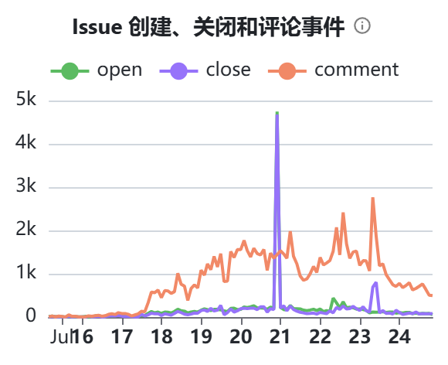
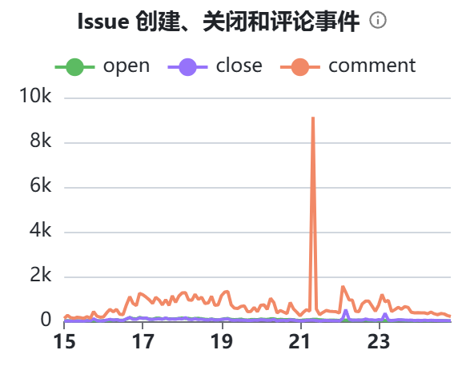
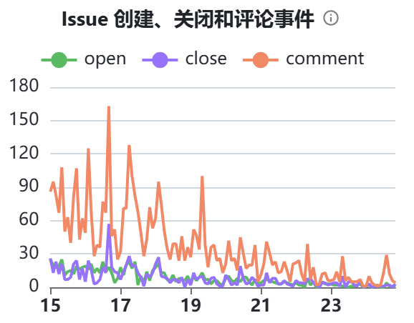
引入
EAST CHINA NORMAL UNIVERSITY
假设一名开发者在2024年初正在寻找一个开源的JavaScript test framework，他/她在一番寻找后列出了如下选择，其中cypress-io/cypress的star数最多，jestjs/jest的fork数最多，这些开源仓库也都是很优秀的仓库，例如jestjs/jest仓库也一度达到接近10k的issue comment数量。该选择哪个去使用呢？
cypress-io/cypress
jestjs/jest
jasmine/jasmine
Notes:
这个问题在最后会解答

Slide 4
绪论
EAST CHINA NORMAL UNIVERSITY
开源模式凭借其公开，共享的理念在计算机领域广受欢迎。GitHub作为世界上最大的开源软件（OSS）平台，其中丰富的开源资源为计算机领域和我们的日常生活提供了非常大的帮助。具体的，有前端JavaScript工具库 react/react, Linux内核 torvalds/linux ，科研领域的经典模型HuggingFace/Transformer等等。随着时间发展，开源模式越来越被广泛认可，开源软件的数量也迎来了快速的增长。根据GitHub Octoverse Report，2024年GitHub上有高达108 million的仓库被创建

Slide 5
绪论
EAST CHINA NORMAL UNIVERSITY
但是其中只有小部分的OSS仓库保持了活跃。大量的仓库则由于核心开发者缺失或者缺乏长期发展规划等原因在创建后很快销声匿迹，无法保持长期维护。这对GitHub用户造成了许多困扰。例如当一名用户搜索某个类型的仓库时，他们往往只能依靠star这一单一的历史指标来近似判断项目的活跃程度。
此前的相关研究也是仅仅利用commit，release等历史信息来判断项目的活跃状态。但是这样的的判断方式由于缺少对OSS发展趋势的评估，无法判断搜索结果中的仓库哪个能够保持活跃和长期维护。

Slide 6
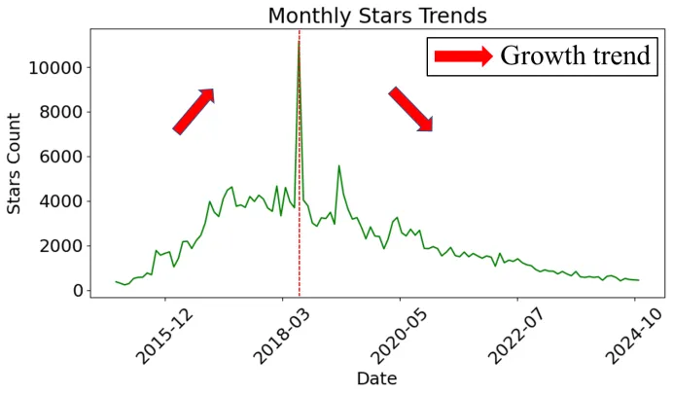
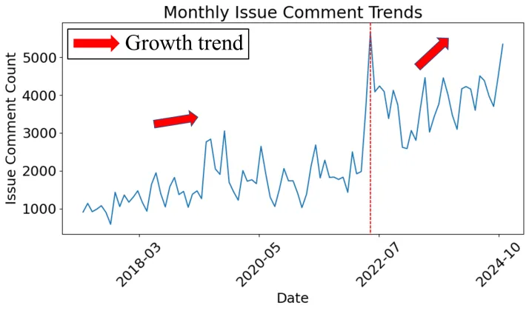
绪论
EAST CHINA NORMAL UNIVERSITY
具体的，如下图所示，其中红色虚线表示该时间点活动指标增量来到最高峰。红色箭头表示活动指标增长速率的变化方向。下图中，左图展示了vuejs/vue仓库创建以来每个月star增长的数量。可以看到vue仓库的star增长趋势在2018年达到高峰后反而逐渐降低。右图中展示了cpython/python仓库的issue comment增长趋势，可以看到该仓库上issue comments数量在经历了高峰后，活动指标增长相较于高峰却更快。这些例子说明仓库发展的当前活动信息不能够完全评估仓库的长期活跃水平。结合仓库未来发展趋势的评估方式才是更合理更全面的。
Notes:
我需要给出数据清理前后的结果。

Slide 7
绪论
EAST CHINA NORMAL UNIVERSITY
为了解决OSS仓库未来发展趋势的预测问题，我们做出了如下贡献：
我们首先制作了一份OSS仓库活动指标时间序列数据集。数据集中的仓库涵盖各种topic，且包含40余种编程语言类与19种许可证。总数据量超450k，可用于多种时间配置的时间序列预测任务研究。同时我们在数据处理的最后一步将所有数据放缩到同一个范围，因此可以将大型和小型仓库放在同一个尺度下进行评价。
接着我们利用时间序列预测模型对仓库未来的发展趋势进行了准确的预测。为了对未来的发展趋势加以利用。我们提出了一个基于仓库未来发展趋势的仓库活跃度评估公式。该公式提取了我们预测的未来的活动数据的统计指标对仓库进行了活跃度评估，包含对历史信息和未来信息的综合考量。

Slide 8
EAST CHINA NORMAL UNIVERSITY
2. 方法

Slide 9
EAST CHINA NORMAL UNIVERSITY
2.1 数据集

Slide 10
研究问题
EAST CHINA NORMAL UNIVERSITY
研究方法概述可视化形式在下一张ppt有完整介绍。这里我将介绍我们的方法。
在本节中，我们首先介绍本文的research questions。其次介绍了数据集详细的制作方法，之后对我们使用的模型和评估方法做了初步的介绍。我们的研究方法的概述如图1所示。我们采集GitHub上OSS仓库的event data后，对原始数据进行清洗，包括异常值处理，数据平滑与放缩。接着我们利用时间序列预测模型结合开发者活动周期对每个活动指标进行预测，在获得仓库未来一段时间的活动指标后提取其中的平均值，结合我们提出的活跃度公式，最后得到一个OSS仓库的活跃程度。

Slide 11




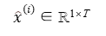

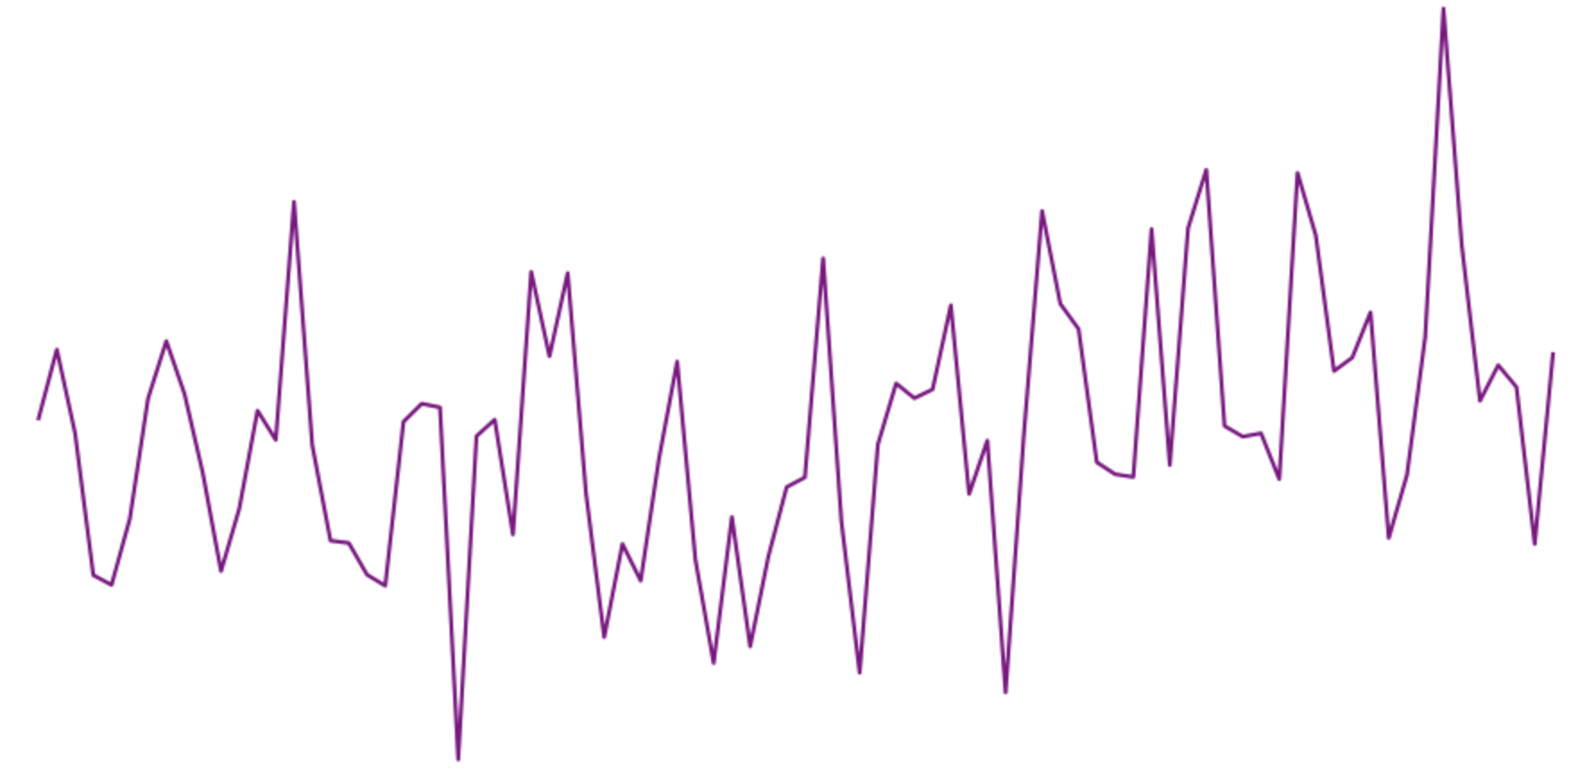
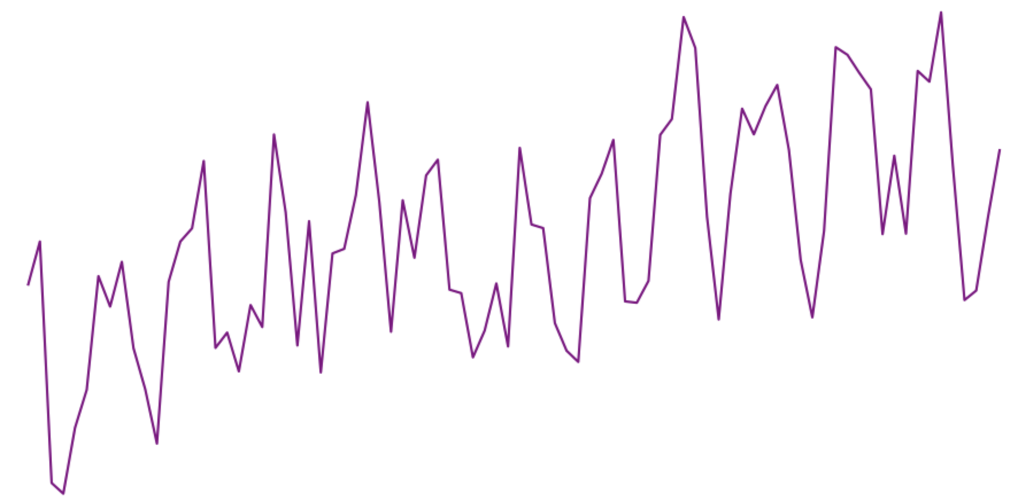
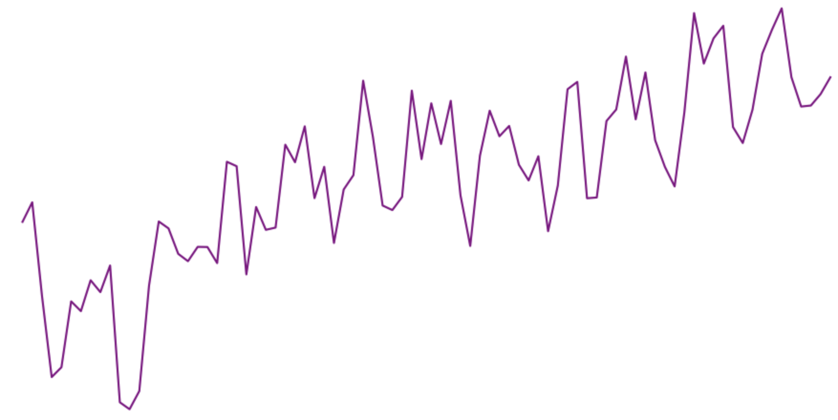
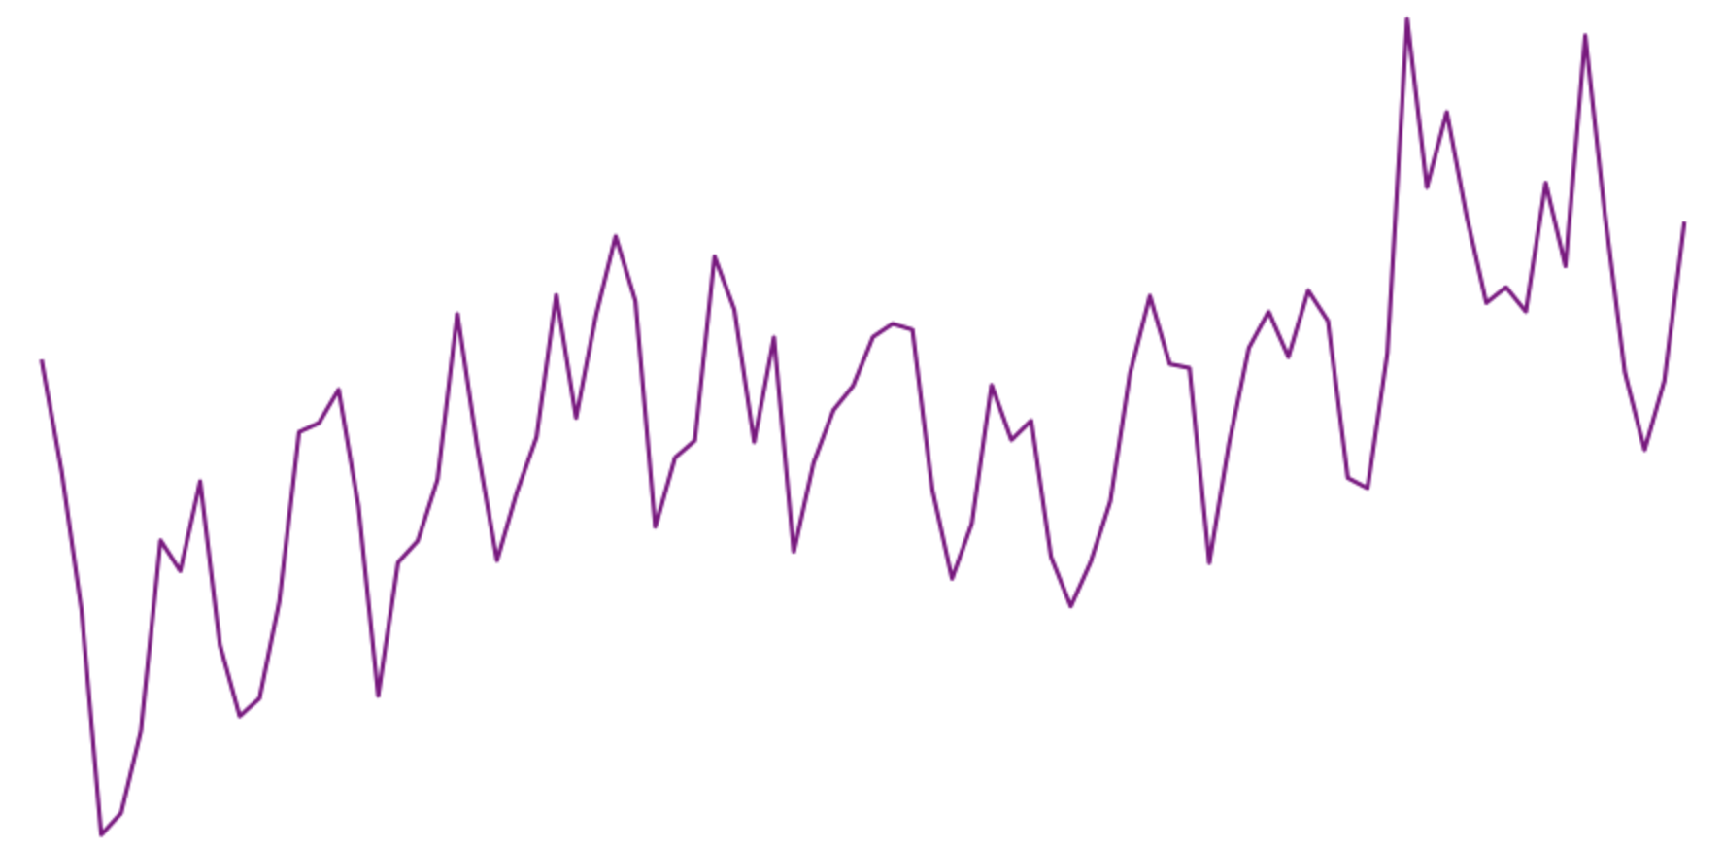
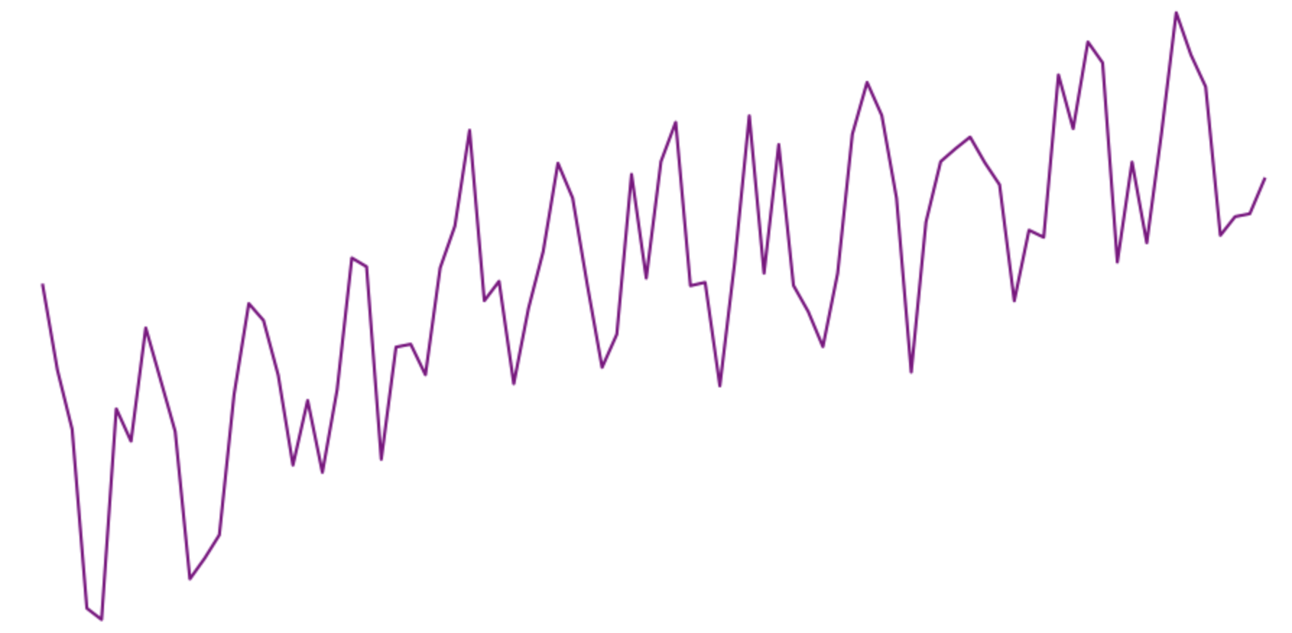
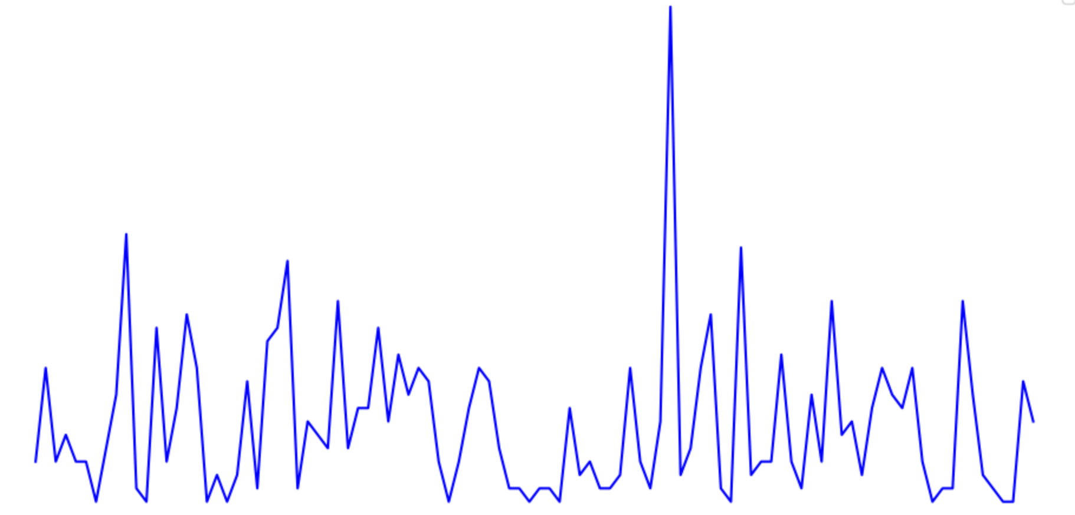
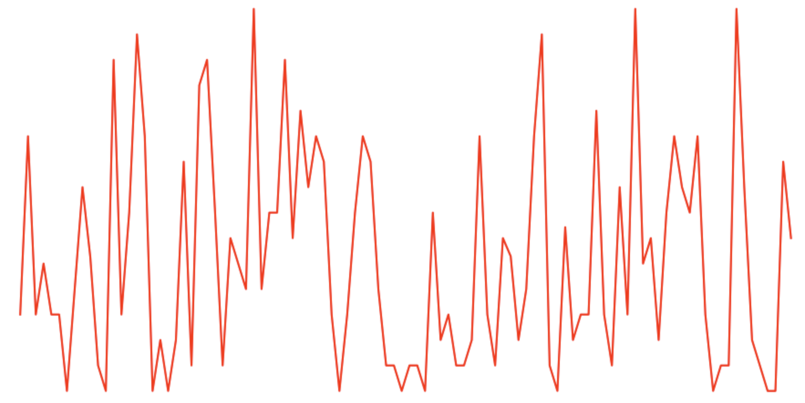
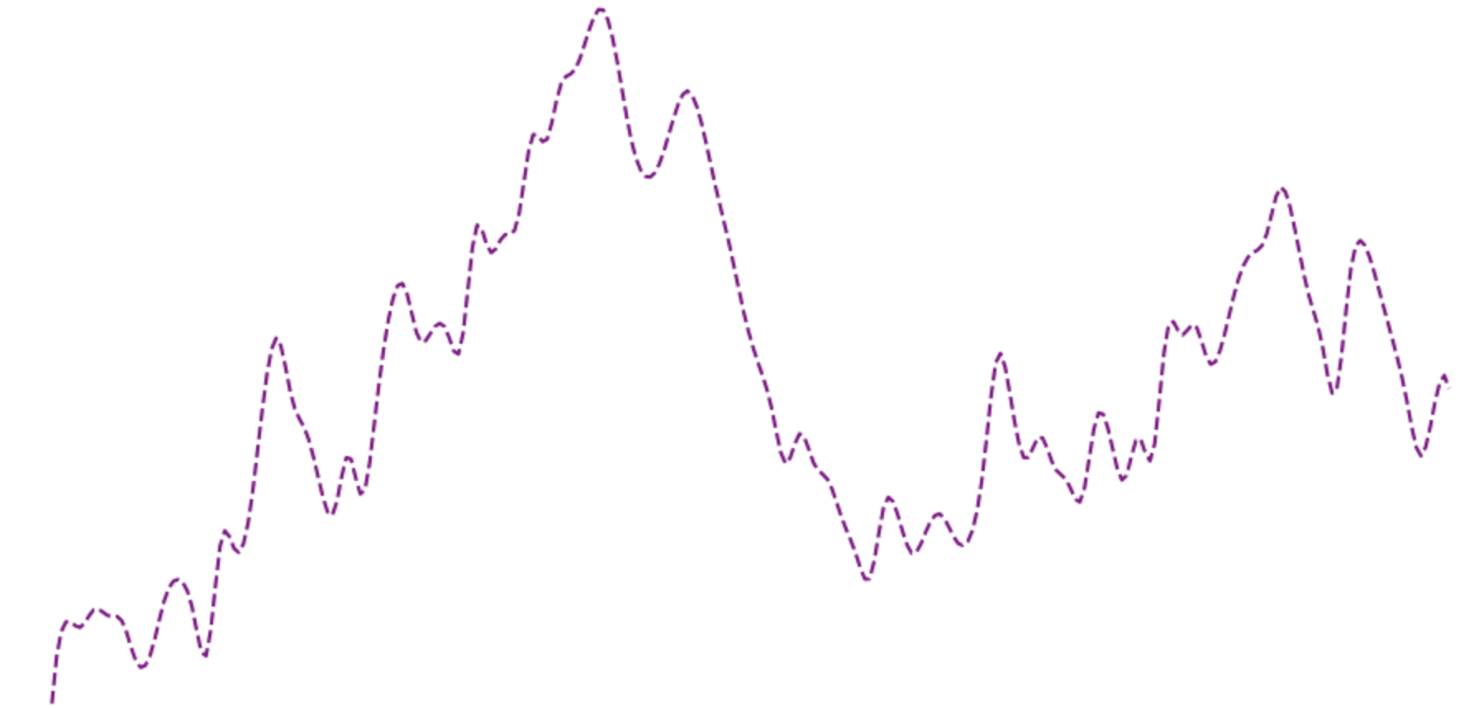
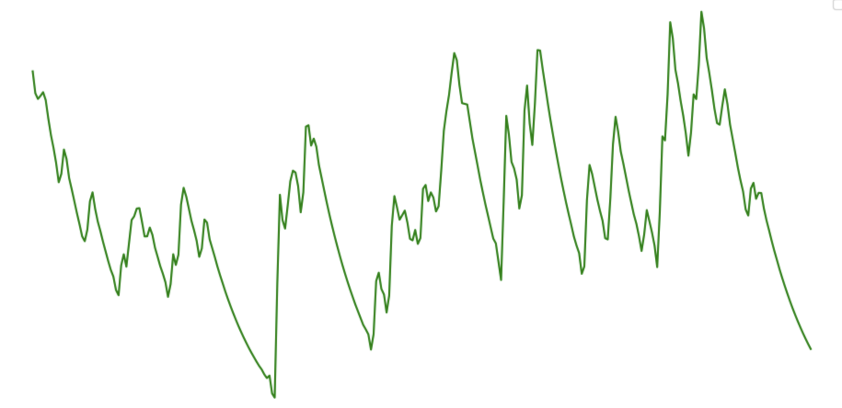
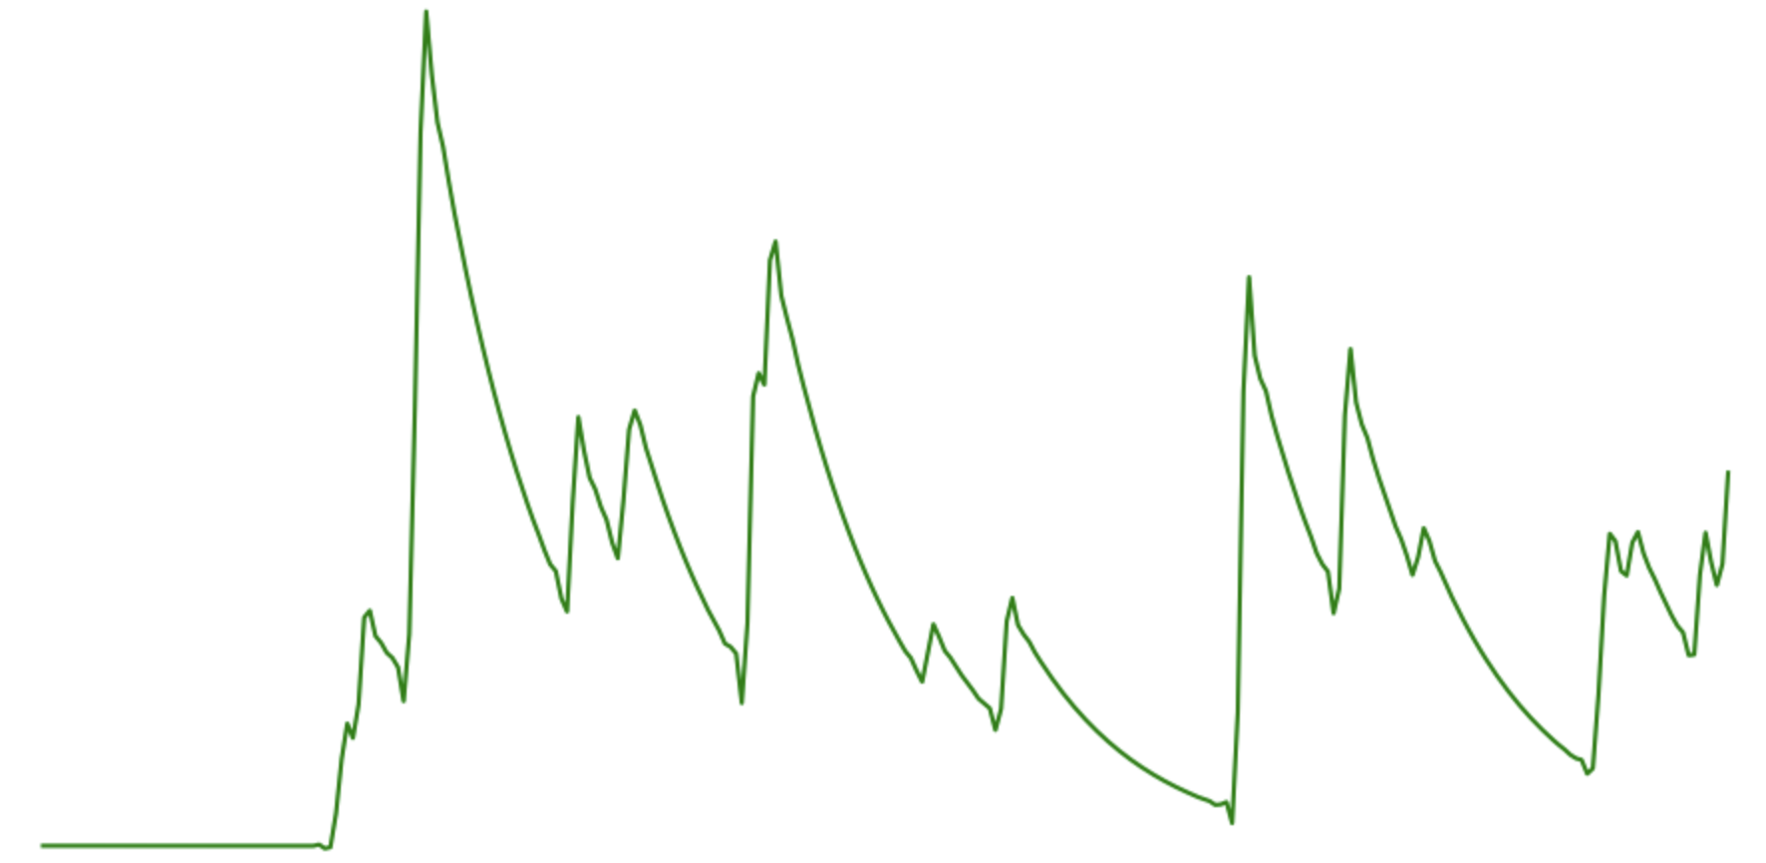
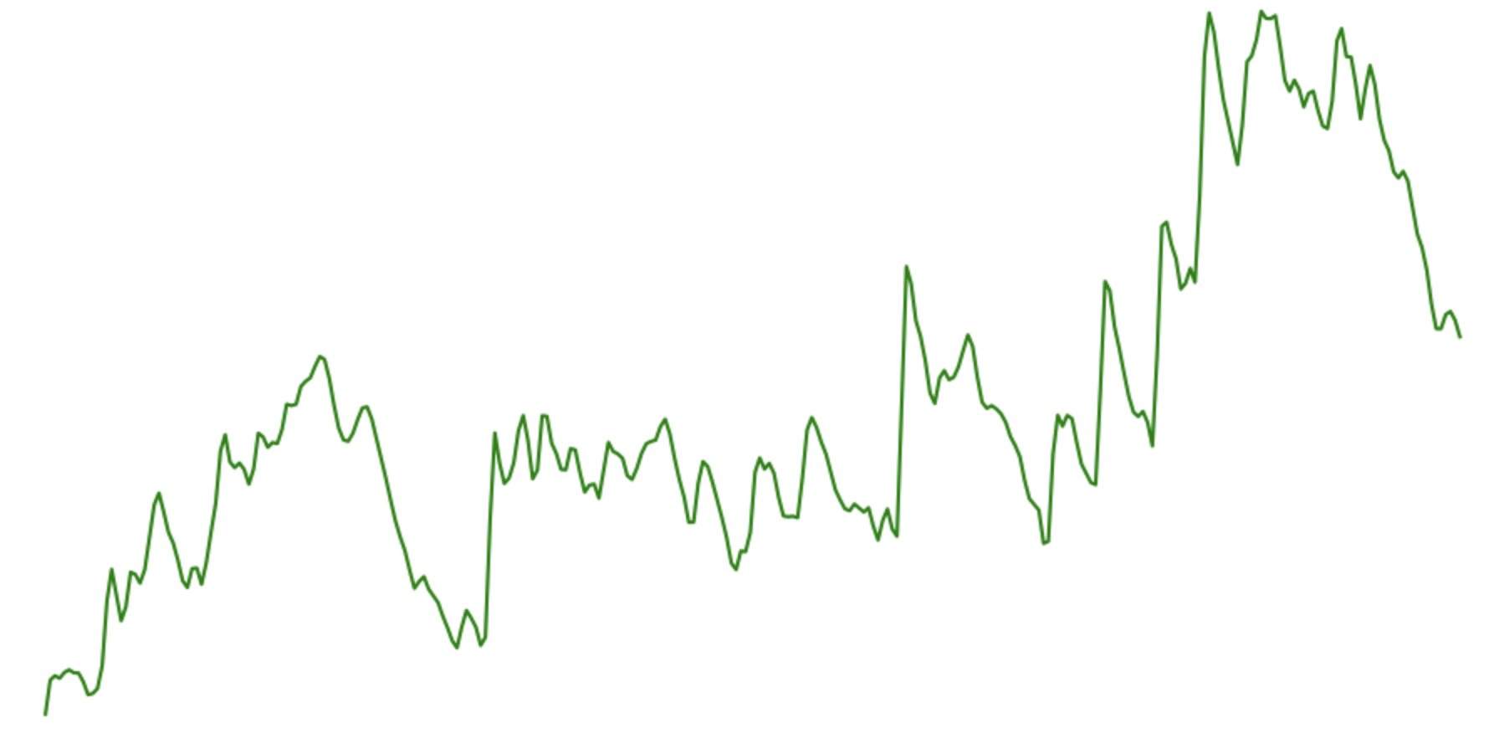
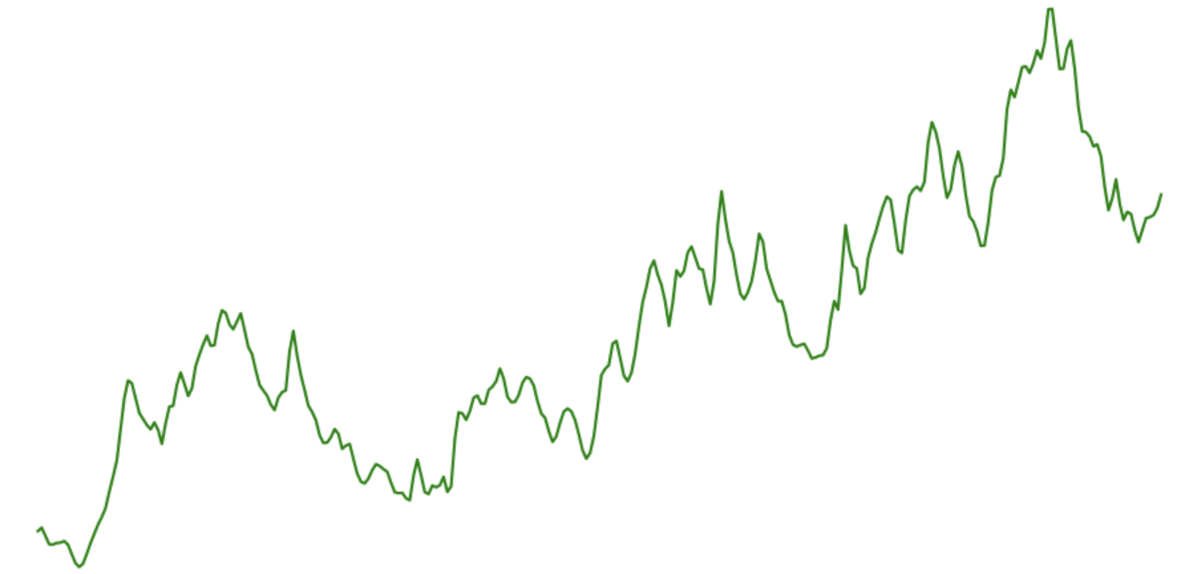
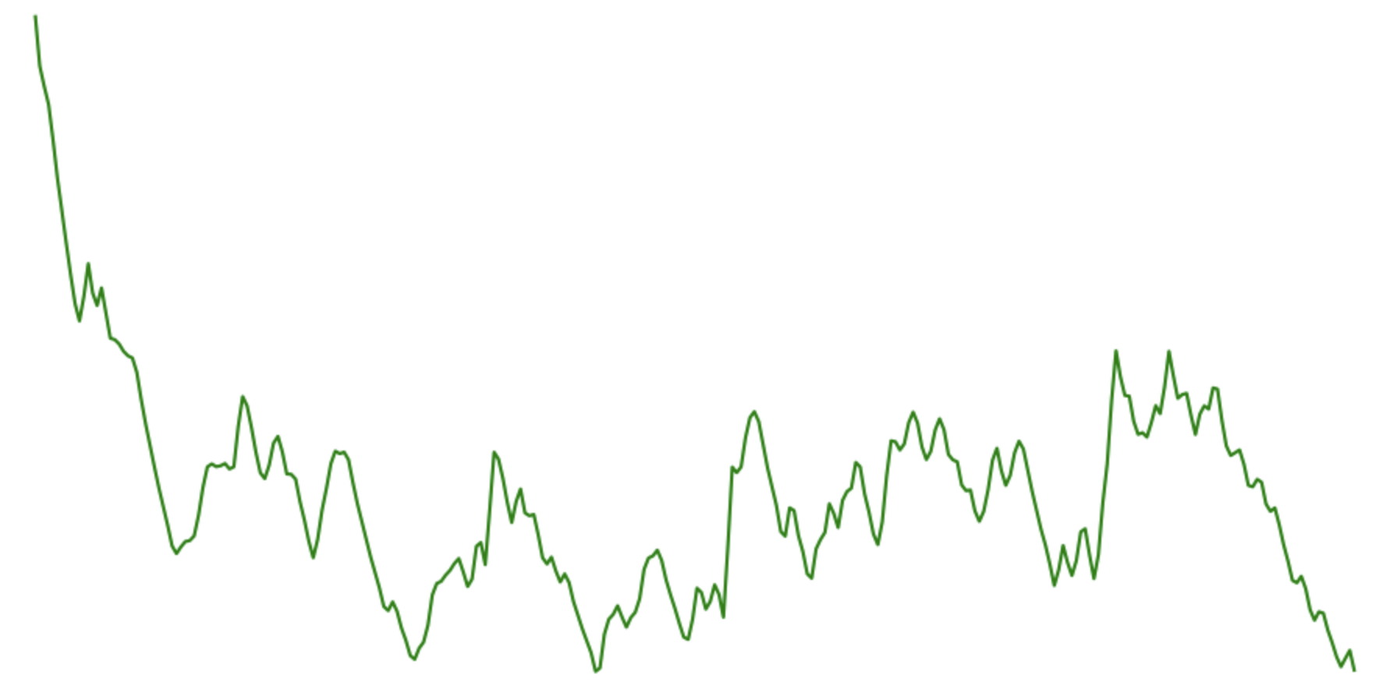
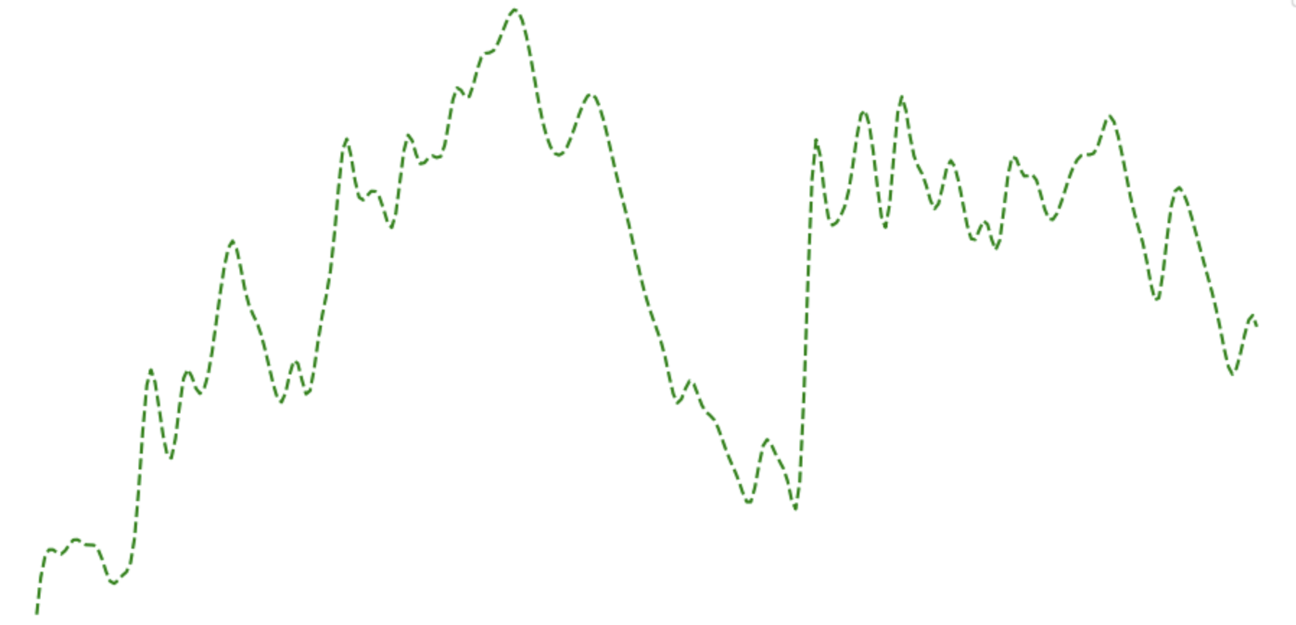

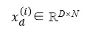
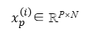
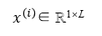
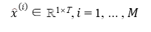
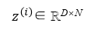
主框图
Find the mean of a time series
Data Flow
The repository activity score is in the top 25%
Add multiple results
Data Transformation
Repository
activity level
The repository activity score is between the top 25% and top 50%.
The repository activity score is between the top 50% and top 75%.
Sigmoid
The repository activity score is below the top 75%
Repository
activity score
Scaling
Score
$\hat{x}(i)$ ∈ ℝ^{1×T}, 𝑖 = 1, ... , 𝑀
Output Univariate Series
$\hat{x}(i)$∈ ℝ^{1×T}
Predict data
Flatten + Linear Head
$z^{\left(i\right)}$∈ ℝ^{D×N}
Original data
De-extremed data
Transformer Encoder
1
De-extreming
Predictor
Transformer Backbone
$x_{d}^{\left(i\right)}$∈ ℝ^{D×N}
Projection + Position Embedding
De-extremed data
Smoothed data
Smoothing
$x_{p}^{\left(i\right)}$∈ ℝ^{P×N}
2
Data ClearFlow
Smoothed data
Scaled data
Instance Norm + Patching
Scaling
Input Univariate Series
$x^{\left(ⅈ\right)}$∈ ℝ^{1×L}
3
GitHub events data
x^{(𝑖)} ∈ ℝ^{1×L} , 𝑖 = 1, ... , 𝑀
Notes:
进入到具体的实验之前，先讲主框图

Slide 12
研究问题
EAST CHINA NORMAL UNIVERSITY
本文主要聚焦于利用开源软件仓库未来的活动指标评估其如今的活跃度。特别的，本文希望能够回答如下问题。
RQ1: 如何使用时间序列预测模型去全面的预测repositories发展趋势？OSS仓库的发展趋势通过其活动指标体现。但由于种种原因，直接使用时间序列预测模型进行预测的效果非常差，我们将研究如何使时间序列预测模型对OSS仓库活动指标进行全面、准确的预测。
RQ2: 如何评估一个OSS仓库的活跃度？OSS仓库难以长期发展的问题对仓库拥有者、参与者以及开源社区用户造成了维护和选择等困扰。我们将研究如何评估OSS仓库的活跃度并验证其效果，这可以为受到困扰的人提供帮助。
RQ3: 不同类型的项目活跃度上有何差异？GitHub社区上的开源仓库有许多不同的类型，它们的编程语言和许可证等其他方面各有不同。我们将研究不同的类型的仓库在活跃度上的差异，挖掘出帮助仓库维持长期活跃的方法。

Slide 13
数据集
EAST CHINA NORMAL UNIVERSITY
我们首先选取了GitHub平台2021年至2023年间star排名前一千的OSS仓库。接着我们考虑从OSS仓库的文本活动以及代码活动方面进行活动指标选取。
在GitHub中，用户通过issue功能报告目前仓库中的问题，例如bug report, feature need等等，并且可以通过comment与仓库开发者或者其他用户进行文本交流。
另外，用户们也通过Pull request功能对仓库进行代码贡献，例如fix bug, submit a new feature等等。因此本文选择了OSS仓库的五个活动指标，分别是：Open issue, Issue comment, Open pull request(OpenPR), Pull request review comment(PRcomment), Merge pull request(MergePR)。这五个指标能够全面的反应OSS仓库的用户交流活跃情况和维护情况。

Slide 14
数据集
EAST CHINA NORMAL UNIVERSITY
由于OSS仓库持有者可以关闭仓库的issue功能或者pull request功能，同时有些仓库是别的仓库的fork版本（A slightly tweaked version of the original repository），所以我们保留原始版本的仓库作为研究对象。
综上，我们剔除了在2021年至2023年缺少上文提出的活动指标的仓库和fork版本的仓库。最后保留了654个仓库。我们收集了这些仓库五个活动指标从2021年1月1日00:00至2023年1月1日00:00的时间序列数据，时间序列的时间步是天，收集到的数据是活动指标的每日增量。由于原始数据是在事件发生时才记录，因此各个OSS仓库的时间序列长度不完全一致，其长度是该仓库有相关活动指标的第一天到有活动指标的最后一天。

Slide 15
数据集
EAST CHINA NORMAL UNIVERSITY
因为原始数据在时间步上并不是连续的，存在某一天没有该活动指标的情况，同时时间序列上记录的是活动指标增量，因此我们在空缺的时间步上将值设置为0。另外为了规避人为因素对OSS仓库活动数据的影响和克服OSS仓库活动数据的偏态分布、非线性、周期性特点，本文按照如下步骤对数据集进行了清理：
(i)异常值处理。我们首先利用zscore对数据集进行异常值处理。我们使用|z-score|=2作为异常处理的阈值，一般来说，该阈值内大概有95%的数据，因此超出阈值时认为其是异常值。异常值使用滚动窗口均值代替。
(ii)数据平滑。我们将exponentially weighted moving averages model(ewma)方法应用到异常值处理之后的数据。该方法根据历史数据距当前时刻的远近分别赋予不同的权重，距现在越近赋予的权重越大。该方法可以平滑时间序列数据中的异常波动，其计算方式如公式1所示，St表示当前时刻的平滑值，α表示权重系数。
(iii)数据放缩。我们利用最大最小值放缩法将经过异常值处理和数据平滑后的数据放缩到同一个标准，放缩后的值不再是活动指标的绝对值大小而是相较于极值的比例关系。因此时间序列预测模型的输入和输出的值都是其相较于历史极值的关系。section4中会详细解释我们对放缩值的利用。

Slide 16
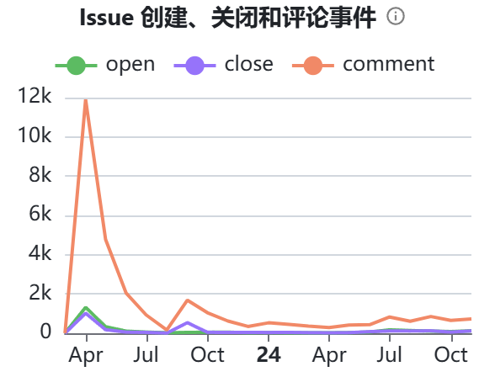
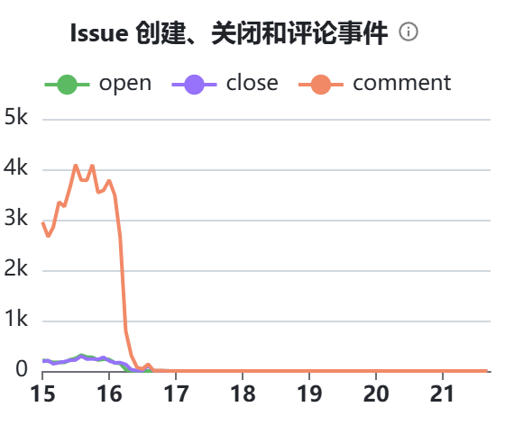
研究现状总结
EAST CHINA NORMAL UNIVERSITY
偏态分布实例: GitHub仓库
Significant-Gravitas/AutoGPT
人为因素实例: GitHub仓库
Homebrew/legacy-homebrew
Notes:
这里介绍数据集中常见的问题

Slide 17
数据集
EAST CHINA NORMAL UNIVERSITY
最后我们的数据集中涵盖JavaScript,python,C,Go等共超过40种编程语言。MIT, Apache 2.0, BSD 3-Clause等共19种许可证类别。62.6%的仓库拥有者为组织，37.4%的仓库为个人用户。总数据量超450k，可用于多种时间配置的时间序列预测任务研究。

Slide 18
EAST CHINA NORMAL UNIVERSITY
2.2 模型

Slide 19
模型
EAST CHINA NORMAL UNIVERSITY
对于清理后的数据，我们的下一个任务是训练一个模型能够有效的预测仓库未来一段时间的活动数据。在本文中，我们使用PatchTST——一个基于transformer的时间序列预测模型。我们选择使用使用PatchTST模型有如下的原因：
(i)时间序列预测模型在预测时需要一定长度的历史信息look-back window，该模型的computation and memory usage of the attention maps are quadratically reduced given the same look-back window。
(ii) 同样的look-back window，该模型可以获得更多的历史信息。
(iii)该模型在预测任务上的表现也优于其他可替代的模型（eg. Autoformer, TimesNet）。详细的预测表现如表1所示(as we will show in Section 4.1)，在其优秀的表现下，我们相信该模型能够对OSS仓库的活动指标进行准确的预测。

Slide 20
PatchTST
EAST CHINA NORMAL UNIVERSITY
$\hat{x}(i)$ ∈ ℝ^{1×T}, 𝑖 = 1, ... , 𝑀
PatchTST模型是一种针对时间序列数据的深度学习模型，借用了Transformer架构的思想，通过切分时间序列数据为小块（patches）来提取更高效的特征表示。其目的是提升对长时间序列的建模能力，同时避免传统方法中的计算瓶颈。其主要优点如下：
相比于之前基于transformer的时间序列预测方法，patch能够保留更多局部语义信息并且可以减少计算量
由于通过patch代替时间点进行预测，模型可以关注更长的历史信息。
Output Univariate Series
$\hat{x}(i)$∈ ℝ^{1×T}
Flatten + Linear Head
$z^{\left(i\right)}$∈ ℝ^{D×N}
Transformer Encoder
Transformer Backbone
$x_{d}^{\left(i\right)}$∈ ℝ^{D×N}
Projection + Position Embedding
$x_{p}^{\left(i\right)}$∈ ℝ^{P×N}
Instance Norm + Patching
Input Univariate Series
$x^{\left(ⅈ\right)}$∈ ℝ^{1×L}
x^{(𝑖)} ∈ ℝ^{1×L} , 𝑖 = 1, ... , 𝑀
Notes:
patchTST

Slide 21
EAST CHINA NORMAL UNIVERSITY
2.3 评估方法

Slide 22
评估方法
EAST CHINA NORMAL UNIVERSITY
为了能够准确地评估OSS仓库的活跃度，我们需要利用仓库未来的活动指标而不仅仅依赖仓库现在的活动指标进行活跃度评估。具体的，我们利用PatchTST预测OSS仓库未来一段时间序列的活动数据，时间序列的时间步是day，时间步上的值的现实含义是当日活动指标增量相较于该活动指标的历史单日增量极值的比例（增量比例），我们计算得到预测时间范围内各个活动指标的增量比例的均值，将增量比例均值通过sigmoid函数映射到同一个数值范围[0.5, 1)再进行累加，最后放缩到百分制得到最后的活跃度评分。预测范围内活动指标增量比例越高，活跃度评分越高。

Slide 23
评估方法
EAST CHINA NORMAL UNIVERSITY
由增量比例的现实含义我们可以知道，活跃度评分越高，说明该仓库活动指标越接近其历史单日增量极值，或者超过历史单日增量极值。同时正是由于公式参与计算的输入是增量比例，大型和小型仓库能够在同一个标准下进行公平的对比，能够规避活动指标绝对值的大小差异。同时可以挖掘出活跃度保持更好的OSS仓库。

Slide 24
EAST CHINA NORMAL UNIVERSITY
3. 研究结果

Slide 25
结果
EAST CHINA NORMAL UNIVERSITY
RQ1: 如何使用时间序列模型去预测开源活动数据？
我们设定时间序列预测模型的部分关键参数。在时间序列预测任务中，影响预测效果的主要因素是模型的回看长度和预测长度。从【夏博】等人的研究中可以得知，仓库参与者的活跃时间与传统的办公时间相关，工作日的活动时间明显多于周末。因此在以天为时间序列步长的数据中，我们将周期设置为7。为了使预测范围能够在一定程度上代表仓库未来的发展趋势，我们将预测长度设置为12个周期，也就是84天，近似三个月。
同样的，为了能够准确预测仓库未来12个周期的发展，我们将回看窗口的长度也设置为了12个周期。据我们所知，我们是第一个在OSS仓库活动指标时间序列预测上利用了参与者活动周期的研究。对周期的利用使得我们的预测包含更加全面的信息。

Slide 26
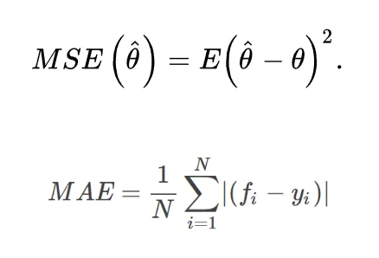
结果
EAST CHINA NORMAL UNIVERSITY
在确定模型的关键参数后，为了我们能够更好准确地取得预测值，我们引入mean square error(MSE)与mean absolute error(MAE)作为我们的评价不同模型的评价指标。MSE与MAE是反映预测值与真实值之间差异程度的一种度量。具体计算方式分别如公式1和公式2所示，二者的值越小，代表预测误差越小，预测效果越好。
在本文中，我们选择了MSE作为模型的损失函数，因为MSE 的梯度能够跟随loss的变化而调整。MAE的更新的梯度则始终相同，也就是说，即使对于很小的损失值，梯度也很大，这样不利于模型的迭代。但是在后文比较不同模型的预测效果时，我们仍然展示了模型的MSE与MAE，因为相比于mse这种评价指标，mae可以更加真实的反应真实值和预测值之间的差别，不会因为平方的关系，导致误差大于1时被放大。

Slide 27
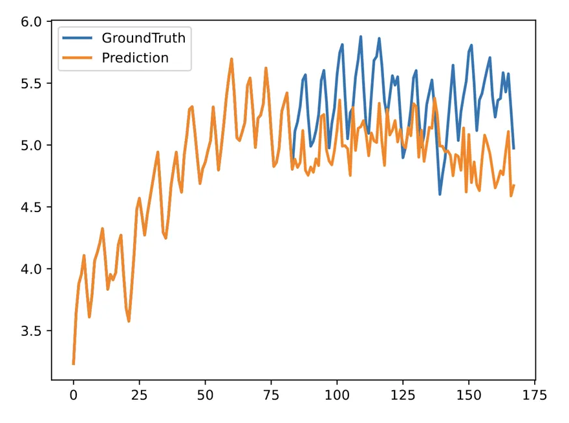
结果
EAST CHINA NORMAL UNIVERSITY
RQ1: 如何使用时间序列模型去预测开源活动数据？
模型对比效果如下表所示。PatchTST模型在预测上的实际表现如下图所示。该图表明了模型在microsoft/vscode仓库的OpenPR活动指标的预测效果，可以看到预测值与真实值的能够在周期以及实际值上良好的贴合。
LOSS | Autoformer | iTransformer | Nonstationary_Transformer | TimesNet | PatchTST
MSE_AVG | 5.096 | 4.872 | 4.852 | 5.148 | 4.660
MAE_AVG | 1.071 | 0.939 | 0.973 | 0.980 | 0.903

Slide 28
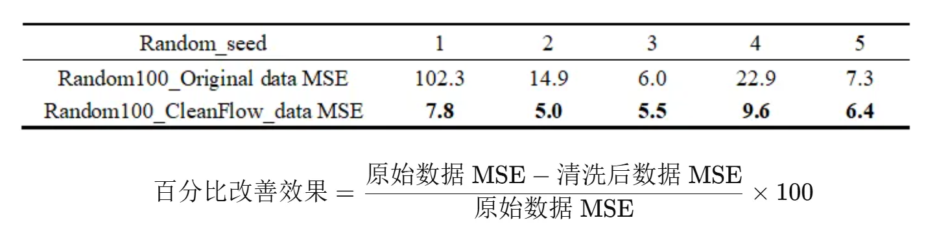
结果
EAST CHINA NORMAL UNIVERSITY
为了验证数据处理的有效性。我们分别按照随机种子1-5随机抽取数据集中的100个仓库，对比PatchTST模型在这些仓库的原始活动指标数据和清洗后数据的训练效果差异，具体结果如表2所示。可以看到清洗后的数据普遍比未清洗的数据能取得更低的预测误差。接着我们利用公式4计算了预测任务的改善效果，在这五份随机样本中，数据清洗后预测任务的表现平均改善了47.5%，这表明了数据清洗的有效性。

Slide 29
结果
EAST CHINA NORMAL UNIVERSITY
Summary for RQ1
要使得时间序列预测模型能够准确和全面的预测OSS仓库的活动指标数据，那么合适的数据清洗操作是必不可少的，同时序列的预测长度和回看长度应该包含足够的周期信息。此外，本文通过实验分析得出在我们调查的模型范围内，PatchTST是最适合OSS仓库活动指标预测的模型。

Slide 30
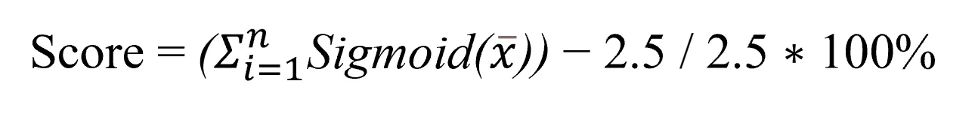
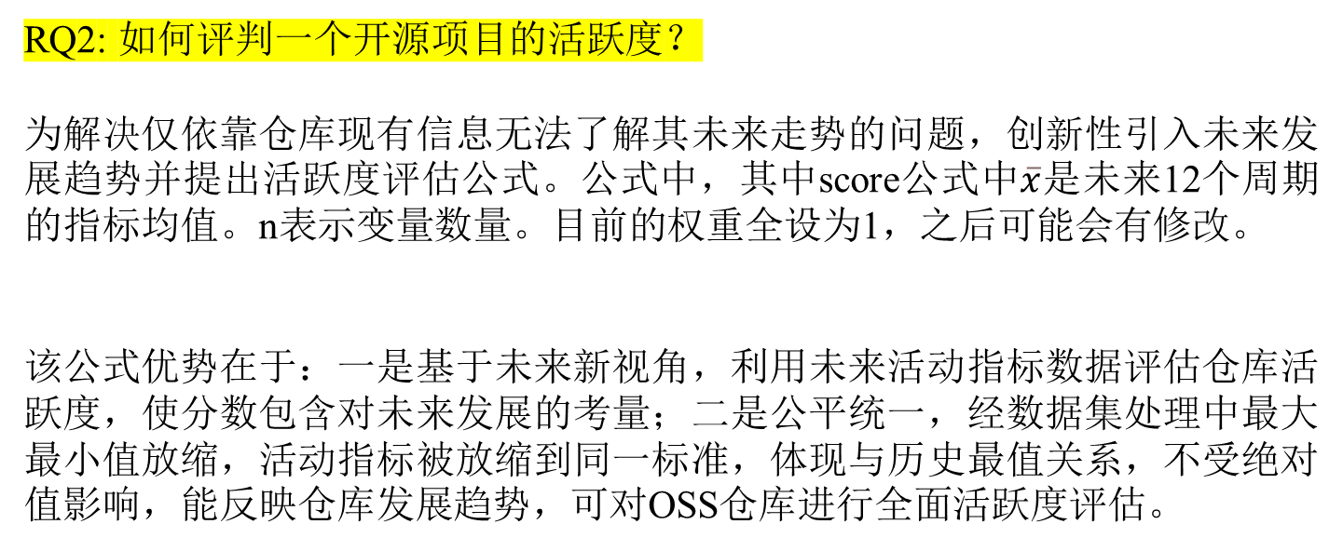
结果
EAST CHINA NORMAL UNIVERSITY
RQ2: 如何评判一个开源项目的活跃度？
为解决仅依靠仓库现有信息无法了解其未来走势的问题，创新性引入未来发展趋势并提出活跃度评估公式。公式中，其中score公式中$\overline{x}$是未来12个周期的指标均值。n表示变量数量。目前的权重全设为1，之后可能会有修改。
该公式优势在于：一是基于未来新视角，利用未来活动指标数据评估仓库活跃度，使分数包含对未来发展的考量；二是公平统一，经数据集处理中最大最小值放缩，活动指标被放缩到同一标准，体现与历史最值关系，不受绝对值影响，能反映仓库发展趋势，可对OSS仓库进行全面活跃度评估。

Slide 31
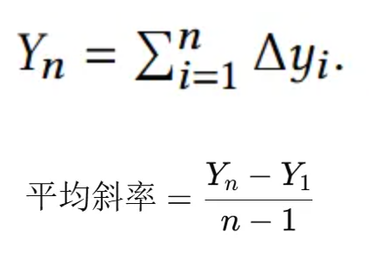
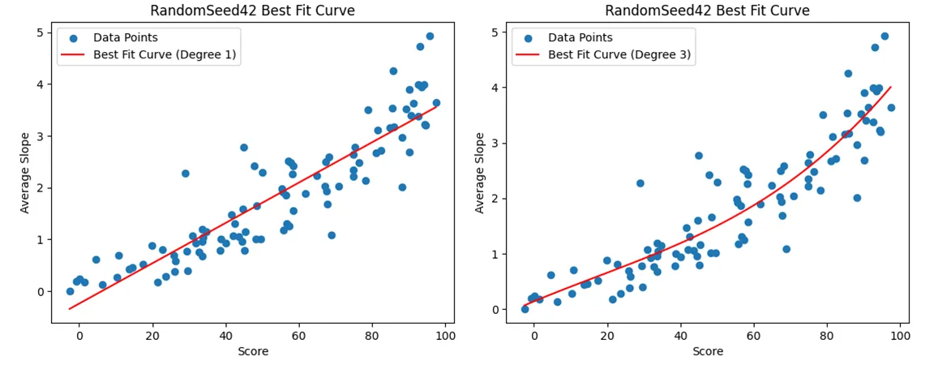
结果
EAST CHINA NORMAL UNIVERSITY
为验证所提分数的现实意义，选择活动指标累积增量的平均斜率作为衡量指标。通过按编程语言类型分层随机抽样选取 100 个仓库，基于这些仓库计算分数和平均斜率并绘制散点图，使用多项式回归模型拟合曲线。结果显示，无论是直线还是曲线拟合，最佳拟合曲线均单调递增，表明分数与平均斜率呈正相关关系，从而验证了分数的有效性。

Slide 32
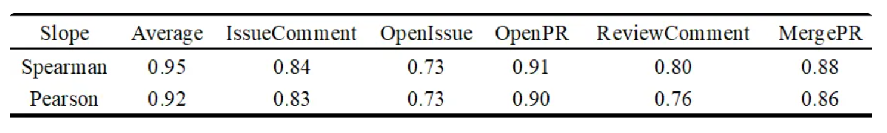
结果
EAST CHINA NORMAL UNIVERSITY
为进一步验证活跃度分数与平均斜率的关系，引入 Spearman 相关系数和 Pearson 相关系数进行定量度量。Spearman 相关系数用于衡量变量单调性相关，取值范围为 [-1,1]，越接近 1 越单调正相关；Pearson 相关系数类似但假设数据有线性关系。基于编程语言随机抽样的 OSS 仓库，研究活跃度分数与各活动指标平均斜率及平均斜率平均值的相关性。实验结果显示，活跃度分数与总平均斜率的 Spearman 相关系数为 0.95，Pearson 相关系数为 0.92，表明二者有很高的单调正相关性，且 OpenPR 属性与分数正相关性最强，即 OpenPR 越多的仓库越易保持活跃。

Slide 33
结果
EAST CHINA NORMAL UNIVERSITY
Summary for RQ2
因为仓库的发展情况受包括人为因素在内的多种因素影响，仅仅凭借现有的仓库活动信息是无法对仓库的活跃度做出完整全面的评估。通过本节的实验，我们论证了我们提出的活跃度分数的现实意义以及有效性。发现引入对仓库未来活动指标发展情况的考量是更好的选择。

Slide 34
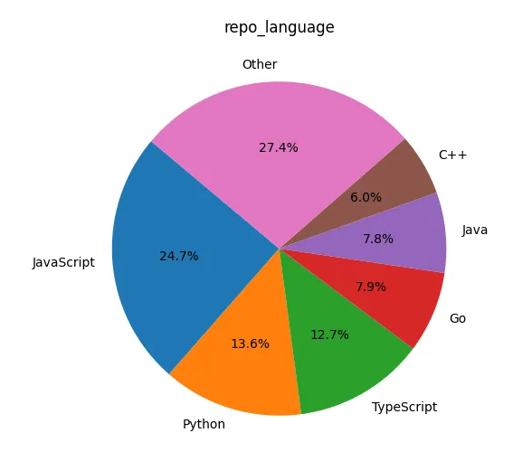
结果
EAST CHINA NORMAL UNIVERSITY
RQ3: 不同类型的项目活跃度（在活跃指标）上有何差异？
我们首先从编程语言这个角度出发，研究了不同编程语言的在活跃度上的差异。我们的数据集中仓库的编程语言分布如下图所示。JavaScript拥有最高的24.7%的占比，而除Other中编程语言以外最低的是C++，占比6%。在后文的研究中，我们选出other中一部分语言，对other中剩余部分与占比前十的语言进行了完整的分析。

Slide 35
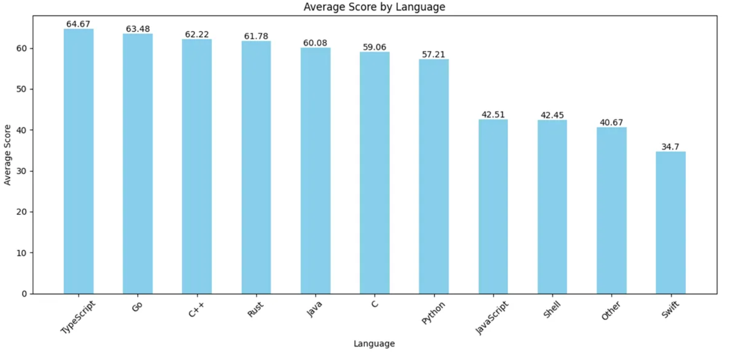
结果
EAST CHINA NORMAL UNIVERSITY
对数据集中全部仓库计算分数并按语言类型分类，计算均值后排序，结果显示TypeScript得分最高（64.67分），Swift最低（34.7分）。进一步探究不同语言仓库在活动指标上的差异，发现TypeScript仓库MergePR增长速度最高、OpenPR增长速度排第二，以microsoft/vscode为代表，且活跃度评分靠前的仓库在这两项指标上表现优异。结合之前OpenPR和MergePR与活跃度分数的高正相关性，得出仓库长期活跃度与PR创建和合并紧密相关的结论。

Slide 36
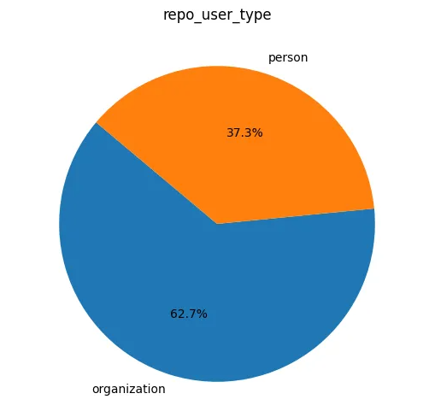
结果
EAST CHINA NORMAL UNIVERSITY
在OSS仓库的研究中，仓库持有者的用户类别对仓库的影响一直是研究者们关注的话题。用户类别一般被分为组织或个人。本文数据集中二者的占比如图9所示：组织用户占比62.7%，个人用户占比37.3%。可以看到，在Top1000的仓库中，组织型用户站大多数。
通过对比组织用户和个人用户两类用户在各活动指标上的平均值（结果如表 4 所示），发现组织用户仓库在各项活动指标增长速度上远超个人用户仓库，其中在 PR comment 活动指标上差异最大，个人用户仓库平均增长速度仅为组织用户的 29.2%。原因在于个人用户仓库核心贡献者数量不足，难以应对代码审核工作，影响了 open PR 用户积极性，阻碍了仓库活跃的良性循环。
User_type | IssueComment | OpenIssue | OpenPR | PR Comment | MergePR
organization | 2.280 | 2.305 | 2.378 | 1.616 | 1.932
person | 1.519 | 1.451 | 1.183 | 0.472 | 0.803

Slide 37
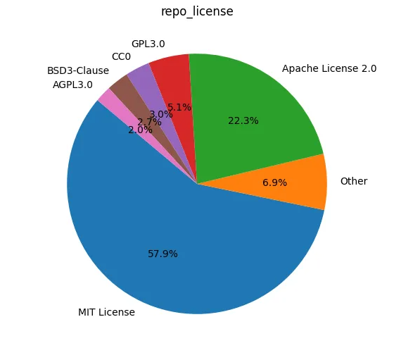
结果
EAST CHINA NORMAL UNIVERSITY
OSS仓库的许可证类别往往影响着用户是否参与其中的活动。具体的，MIT许可证允许用户自由地使用、复制、修改、合并、发布、分发软件及其副本。其唯一的要求就是在分发时附带原始的许可证声明， 不要求发布修改后的代码。 而CC0许可证是一种公共领域贡献许可证，意味着作者放弃了其作品的所有版权和相关权利，将其完全贡献给公共领域。使用CC0许可证发布的作品可以被任何人自由使用，无需获得作者的许可，也不需要遵循任何特定的条款或要求。 由于许可证要求不同，不同许可证类型的仓库在仓库类型上和活跃度上有着不同的差异。本文数据集中的许可证比例如下图所示。

Slide 38
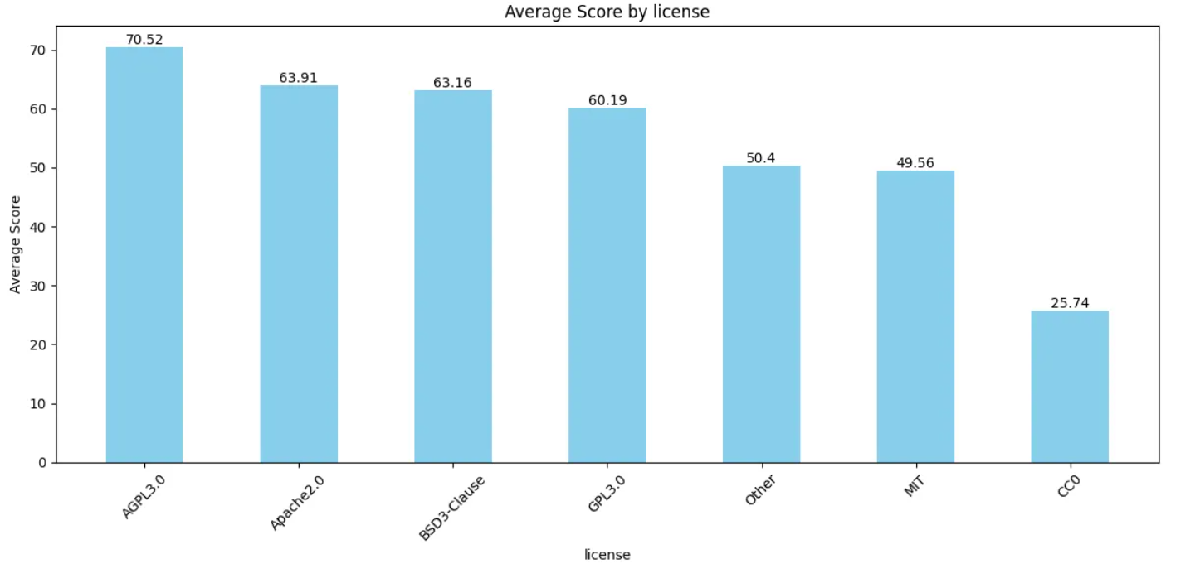
结果
EAST CHINA NORMAL UNIVERSITY
计算各许可证类别的平均活跃分数后发现，AGPL3.0 得分最高（70.52 分），CC0 得分最低（25.74 分）。AGPL3.0 仓库在除 Open issue 外的活动指标增长速度均居首位，因其要求修改后的软件通过网络分发或提供服务时需公开源代码，这使得用户重视代码质量、促进交流，从而提高仓库活跃度。而得分最低的 CC0 类型仓库多为文本性质，项目初期完成主要内容后缺乏长期维护。

Slide 39
结果
EAST CHINA NORMAL UNIVERSITY
Summary for RQ3
不同类型的仓库的差异以及提高长期活跃度的方法。
差异： TypeScript类型的仓库相较于其他编程语言类型拥有更多的Pull request相关的活动指标，因此其活跃程度高于其他编程语言。个人用户的仓库在各项活动指标上全面低于组织用户的仓库，其中PR review comment的差别最大。AGPL3.0许可证类型的仓库由于其强制在网络上公开源代码的要求，在活动指标上往往高于其他许可证类型。
方法：注重PR相关的活动指标，更多的OpenPR和MergePR往往能有更高的活跃分数。这提示仓库保持活跃的主要因素是仓库的更新而不是更多的issue。个人用户提高活跃度的有效方法是尽量多的对提交的PR进行comment，保持其他参与者的热情，促进活跃的良性循环选择AGPL3.0许可证类型的仓库更容易获得活动指标，往往能够保持良好的活跃程度

Slide 40
EAST CHINA NORMAL UNIVERSITY
4. 研究结果讨论

Slide 41
讨论
EAST CHINA NORMAL UNIVERSITY
研究成果总结
数据处理与模型选择：清洗 OSS 仓库活动指标数据集，克服干扰与偏态分布问题，确定 PatchTST 为最适合 OSS 领域的时间序列预测模型，并结合开发者活动周期准确预测仓库发展趋势，挖掘代表性统计量。
活跃度评估公式验证：所提公式能有效评估仓库长期活跃度。
不同类型仓库分析：PR 相关活动指标对仓库长期活跃贡献大，组织用户在 PR 相关活动指标上与个人用户差距明显大于 issue 相关指标，AGPL3.0 许可证有助于仓库保持高活动水平。
对研究人员的意义
提供数据集，便于开展 OSS 仓库时间序列预测任务，无需重复数据处理。
引入开发者活动周期概念，为 OSS 领域预测任务提供补充，提供仓库活跃程度评估新视角。
对开源领域的意义
公司可依评估方法选长期活跃仓库，构建低风险 OSS 生态。
开源参与者可借鉴分析结果，注重 PR 相关活动指标、选合适许可证等，避免时间精力浪费，推动开源领域快速发展。

Slide 42
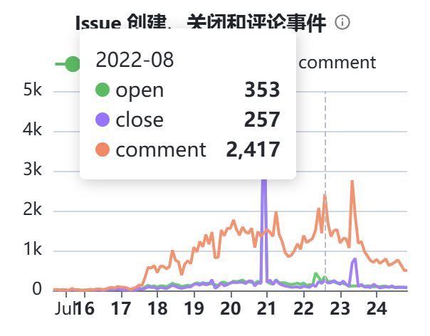
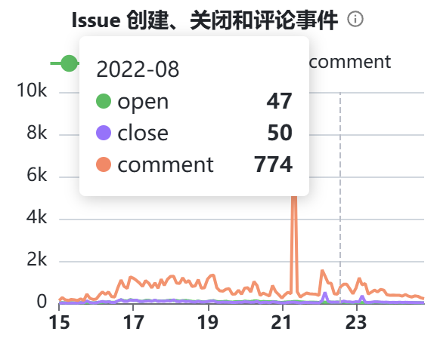
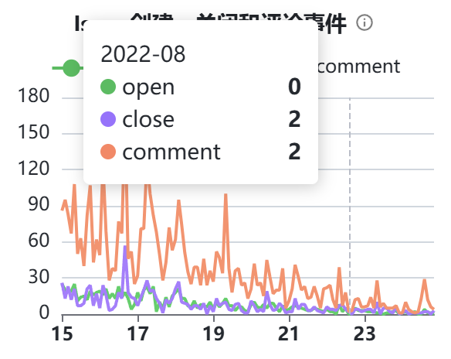
CallBack
EAST CHINA NORMAL UNIVERSITY
回到最开始的问题，开发者面对三个优秀的JavaScript test framework该如何选择呢？通过我们的分数计算，三个仓库的分数如下图所示。结合三个仓库如今(截止2024年12月9日)的star，fork等指标，即使jest仓库曾经收获极多的comment活动指标并且fork指标也更多，但其如今日常维护活动指标水平却低于cypress仓库。（数据集中所有训练都只利用了21年1月至22年3月的数据）
1. cypress-io/cypress: 95.12
2. jestjs/jest: 51.3
3. jasmine/jasmine: 18.90

Slide 43
CallBack
EAST CHINA NORMAL UNIVERSITY
同时除分数以外，本文利用数据集以外的真实世界指标变化实际数量说明分数对未来预估有效性，下面两张表分别代表三个仓库在2023年-2024年(截止24年12月9日)的活动指标总增量和每日平均增量。可以看到分数最高cypress在各项指标上，无论是总增量还是每日平均增量都是三个仓库中的最高，因此本文认为可以推荐cypress-io/cypress给这名开发者进行JavaScript test framework相关工作。
23-24年(截止24年12月9日)活动总增量
23-24年(截止24年12月9日)活动指标每日平均增量

Slide 44
结论
EAST CHINA NORMAL UNIVERSITY
研究目的与创新点
旨在识别长期活跃 OSS 仓库，提出新评估方法，利用未来发展趋势信息评估活跃度，并首次引入开发者活跃周期至 OSS 领域时间序列预测任务。
研究过程与成果
制作涵盖多种编程语言和许可证、约 450k 数据量的 OSS 仓库活动指标时间序列数据集，经实验确定 PatchTST 为最适模型，验证数据预处理有效，模型预测效果显著提升。通过平均斜率及相关系数验证活跃度公式有效性，利用评估方法分析不同类型仓库，挖掘差异及保持长期活跃措施。
研究意义与展望
为研究人员提供评估新视角，助力开源参与者聚焦优秀项目，促进开源发展。未来将改进数据集和评估方式以获更优评估效果。

Slide 45
EAST CHINA NORMAL UNIVERSITY
THANKS

